Slide 1
Sensor dan Tranduser
Teknik Elektro UPGRIS 2018
Pendahuluan

Slide 2
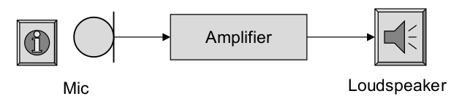
Sensor
Konversi energi ke dalam informasi
  Sensor bekerja mendeteksi perubahan satu bentuk energi kedalam bentuk energi yang lain tanpa mengubah informasi yang terkandung di dalamnya dan mengambil informasi untuk pengukuran atau perekaman

Slide 3
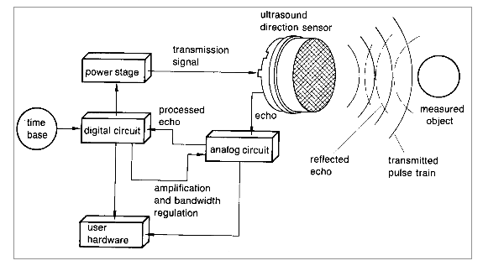
Sensor
Sensor dapat juga menggunakan satu bentuk energi untuk mengambil informasi dari suatu keadaan

Slide 4
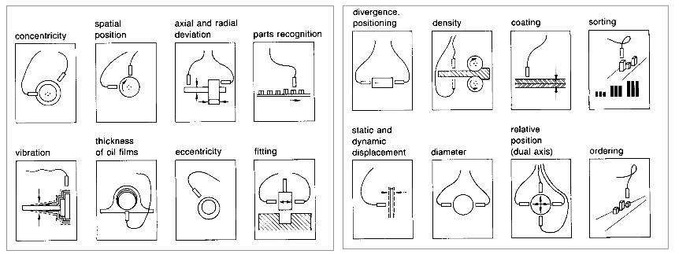
Aplikasi Sensor
Contoh aplikasi sensor

Slide 5
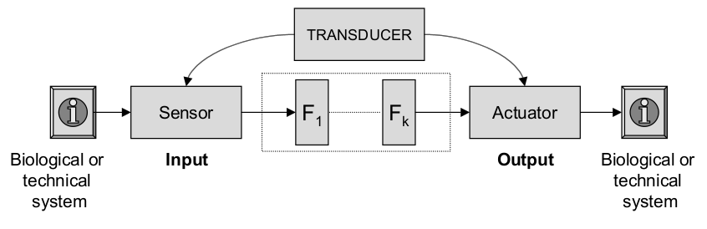
Tranduser
Tranduser mengkonversi dari input sensor ke dalam output aktuator.
Mengubah bentuk energi sumber informasi ke bentuk energi yang lain agar dapat diolah (mekanikal, thermal, elektrikal, optikal, kimiawi )

Slide 6
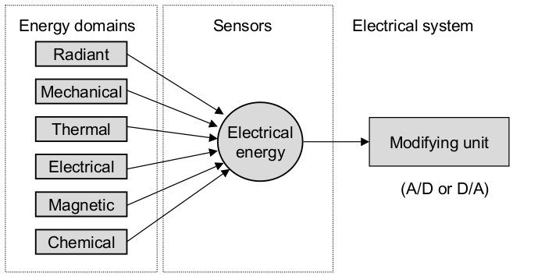
Klasifikasi tranduser
Tipe tranduser berdasar bentuk energi

Slide 7
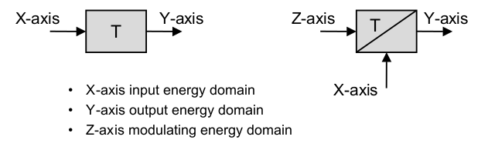
Klasifikasi Tranduser
Berdasar sumber energi
  Modulating Tranduser
    Membutuhkan sumber energi dari luar
    Strain gauge, thermal resistor, liquid crystal display
  Self Generating tranduser
    Tidak membutuhkan energi tambahan dari luar
    Solar sell, thermocouple, piezoelectric

Slide 8
Klasifikasi Sensor
Berdasarkan referensi
  Sensor Absolut
    Mendeteksi stimulus berdasarkan referensi pada skala absolut
    Contoh: Sensor thermal resistif. Output resistif berbanding lurus dengan suhu absolut.
  Sensor Relative
    Mendeteksi stimulus berdasarkan referensi pada keadaan tertentu
    Contoh: Thermocouple. Output teganan thermocouple berbanding dengan perbedaan suhu pada masing-masing kabel thermocouple.

Slide 9
Miller Index
Vektor 3 dimensi
  [x y z ] => [ input energy, output energy, modulating energy]
Transducer | Miller index [x y z] | Type description
Transistor | [el, el, el] | Modulating shape transducer
Thermocouple | [th, el, 00] | Self-generating input transducer
pH meter | [ch, el, 00] | Self-generating input transducer
LED display | [el, ra, 00] | Self-generating output transducer
LCD display | [ra, ra, el] | Modulating output transducer
Coil | [ma, el, 00] | Self-generating output transducer
Magnetoresistor | [ma, el, el] | Modulating input transducer
Photoconductor | [ra, el, el] | Modulating input transducer

Slide 10
Sistem Sensor
Mengubah parameter energi yang akan diukur kedalam bentuk sinyal listrik agar dapat diukur.
  Sensor/tranduser : mengindera parameter dunia nyata kedalam sinyal yang terukur.
  Pengkondisi sinyal: merubah sinyal yang diukur kedalam bentuk sinyal elektrik baik digital maupun analog
Sinyal
Analog/
Digital
Objek
Nilai
Terukur
Tranduser
Pengkondisi
Sinyal
Output Informasi
Sensor
Sinyal Input
Data Terukur

Slide 11
Terminologi
Range / span
Errors and accuracy
Nonliearity
Hysteresis
Dead band and Saturation
Output impedance
Repeatability
Reliability
Sensitvity
Resolution
Frequency Response
Response time
calibration

